Slide 1
О тяжелой судьбе солдата
Петренко Петра Емельяновича
Выполнила:
Студентка ф-та ТОВ
1 курса 8 группы
Стома Е.Д.
Руководитель:
Рыжанков И.М.
Минск 2022

Slide 2
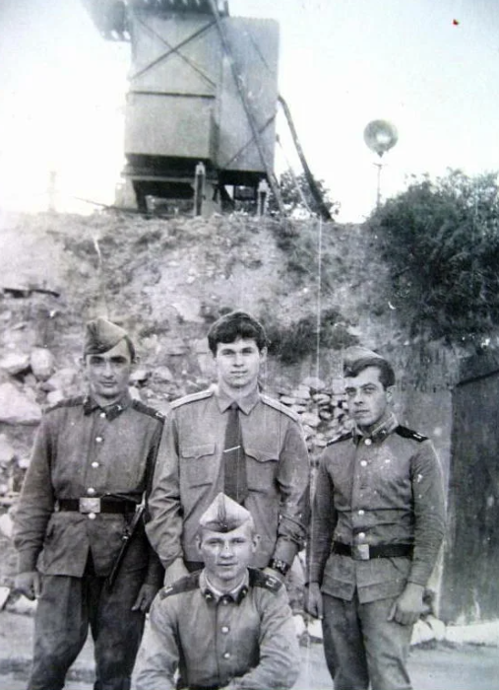
Петренко Петр Емельянович родился 29 июня 1914 г. в Украинской
ССР , Ворошиловградской обл, село Бако – Платоновка .
С началом Великой Отечественной войны был призван в ряды
Красной Армии Ворошиловградским РВК, Украинской СССР, в 350
отдельный истребительно-противотанковый дивизион
(350-й отдельный самоходно-артиллерийский дивизион)

Slide 3
